Slide 1
Ploštěnci
ZŠ Brána Nová Paka
Přírodopis, 6. – 9. tř.
Autor: Ing. Michal Koťátko

Slide 2

NÁZEV ŠKOLY | BRÁNA, základní škola a mateřská škola Kollárova 456, 509 01 Nová Paka
ČÍSLO PROJEKTU | CZ.1.07/1.4.00/21.3750
NÁZEV PROJEKTU | Rozvoj čtení a práce s informacemi
ČÍSLO A NÁZEV KLÍČOVÉ AKTIVITY | III/2 Inovace a zkvalitnění výuky prostřednictvím ICT
AUTOR | Ing. Michal Koťátko
PŘEDMĚT | Biologie
NÁZEV DUM | Ploštěnci
ROČNÍK | 6. – 9.
ČÍSLO MATERIÁLU | VY_32_INOVACE_5_13_Bi_II_Ploštěnci
DATUM TVORBY | 21. 1. 2014
ANOTACE | Ploštěnci – hlavní znaky, charakteristika a zástupci

Slide 3
Ploštěnci
Mají ploché tělo (= název)
Mnohobuněční živočichové
Vyvinuté vnitřní a vnější orgány:
  Ústa
  Oči
  Hmatové laloky
  Nervová soustava (buňky, uzliny a provazce)
  Střeva
Pohlavní rozmnožování: vajíčka a spermie, hermafrodit

Slide 4
Úkol:
Vypiš hlavní rozdíly mezi prvoky a ploštěnci
Řešení:
  Mnohobuněční x jednobuněční
  Vyvinuté vnitřní orgány x buněčné organely
  Spermie a vajíčka x spájení/dělení

Slide 5
Ploštěnci – zástupci:
Ploštěnka mléčná
Cizopasní ploštěnci, např.:
  Tasemnice dlouhočlenná
  Motolice jaterní

Slide 6
Úkoly:
Zjisti, jaké délky dorůstá tasemnice dlouhočlenná
Dále zjisti v učebnici, jakým způsobem se tasemnice množí – podrobně popiš

Slide 7
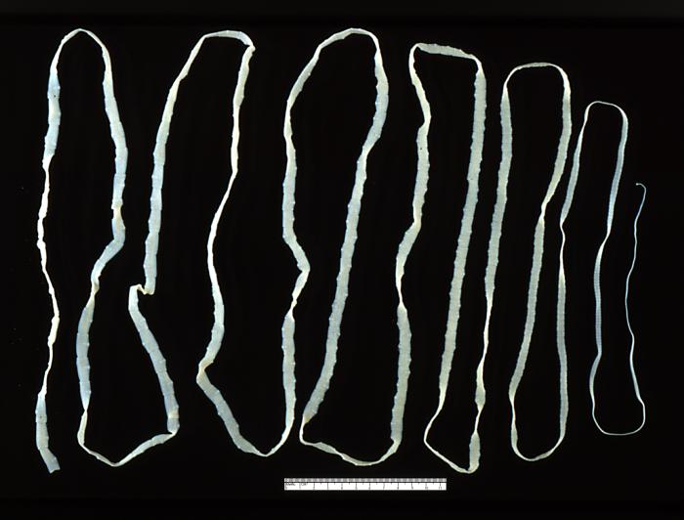
Tasemnice Bezbranná

Slide 8
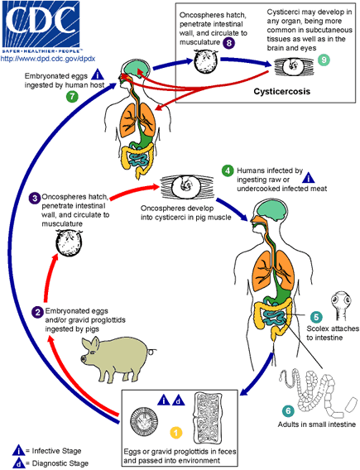
Tasemnice dlouhočlenná – životní cyklus

Slide 9
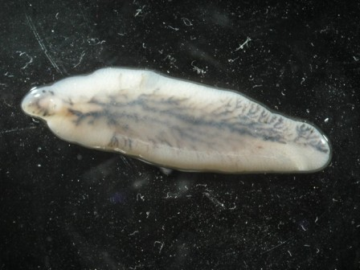
Motolice jaterní

Slide 10
Zdroje:
http://commons.wikimedia.org/wiki/File:Life_cycle.gif
http://upload.wikimedia.org/wikipedia/commons/e/e2/Taenia_saginata_adult_5260_lores.jpg
http://upload.wikimedia.org/wikipedia/commons/3/30/Fasciola_hepatica.JPG

